Slide 1




งาน
อำนวยการ
2025
รายงานประจำ เดือน ต.ค.67 - เม.ย.68
สถานีตำรวจภูธรนาดี

Slide 2




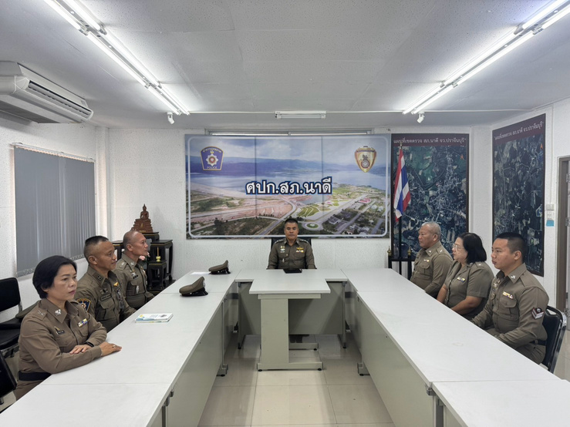



ประชุมงานอำนวยการประจำสัปดาห์
วันที่ 4 มีนาคม 2568
พ.ต.อ.โสภณ พรามณี ผกก.สภ.นาดี
พ.ต.ท.ภูวนาท บุญมี สว.อก.สภ.นาดี
ประชุมงานอำนวยการประจำสัปดาห์

Slide 3
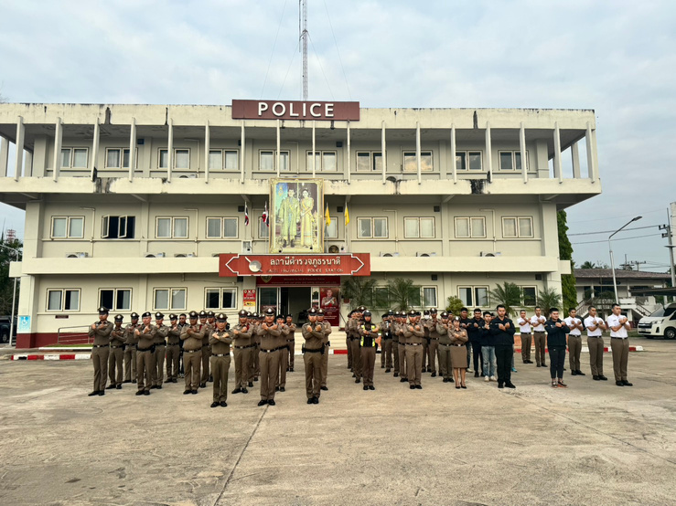
ประกาศนโยบายต่อต้านการรับสินบน
(Anti-Bribery Policy)

Slide 4
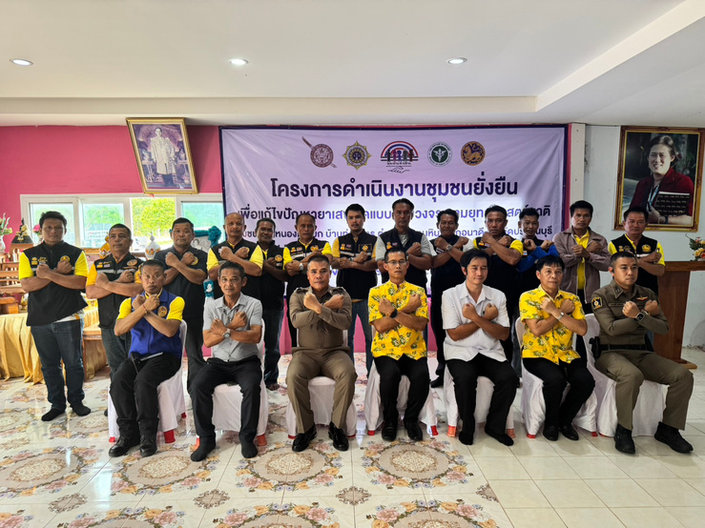
ประกาศนโยบายต่อต้านการรับสินบน
(Anti-Bribery Policy)

Slide 5
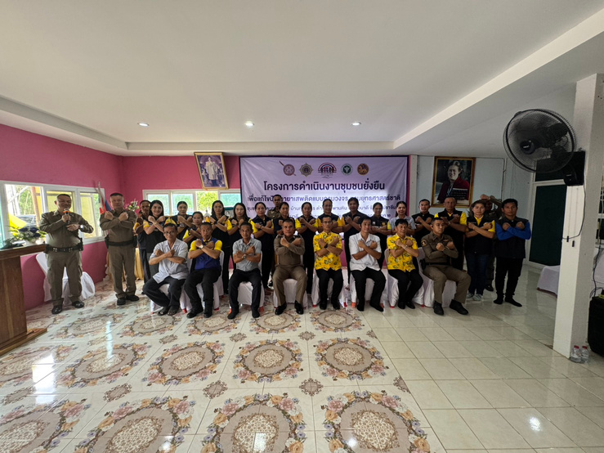
ประกาศนโยบายต่อต้านการรับสินบน
(Anti-Bribery Policy)

Slide 6
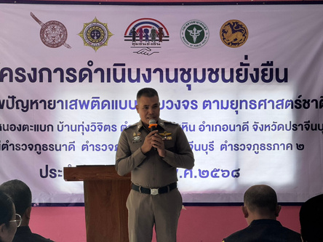
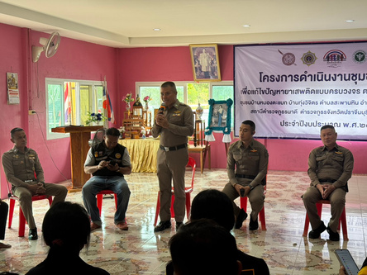
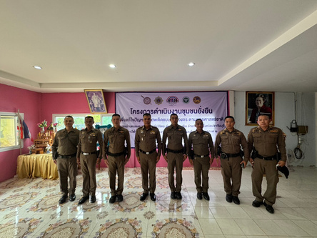
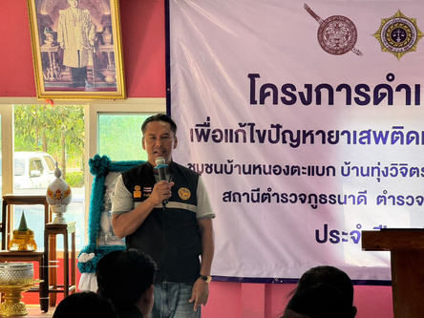
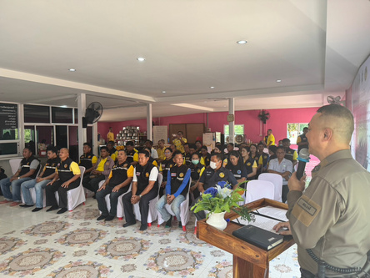
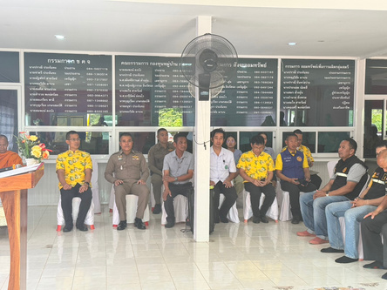
วันที่ 12/3/68 เวลา 11:30น.
นายสมใจ พุทธเสนา
นายอำเภอนาดี
นายสนธยา เฟื่องจรัส
ปลัดอำเภอฝ่ายความมั่งคง
พ.ต.อ.โสภณ พรามณี
ผกก.สภ.นาดี
พ.ต.ท.ธันยวิช มณีโชติ
รอง ผกก.ป.สภ.นาดี
พ.ต.ท.ธีรพงษ์ องอาจ
สวป.สภ.นาดี
พร้อมชุดมวลชนสัมพันธ์ สภ.นาดีสาธารณสุขตำบลสะพานหิน
กำนัน/ผู้ใหญ่บ้านตำบลสะพานหิน
เจ้าหน้าที่โรงพยาบาลนาดี
ร่วมดำเนินการเปิดโครงการชุมชนยั่งยืนเพื่อแก้ไขปัญหายาเสพติดแบบครบวงจร ตามยุทธศาสตร์ชาติ ชุมชนบ้านหนองตะแบก บ้านทุ่งวิจิตร ต.สะพานหิน อ.นาดี จ.ปราจีนบุรี ณ ศาลาอเนกประสงค์ ต.สะพานหิน อ.นาดี จ.ปราจีนบุรี

Slide 7
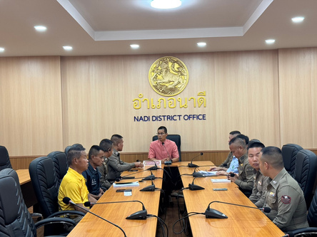
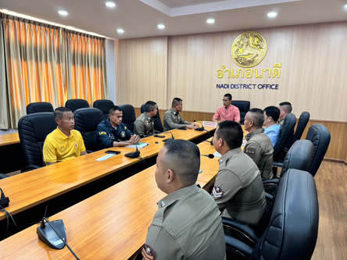
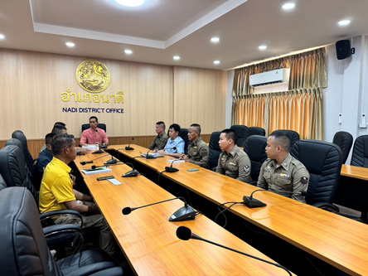
วันที่ 11/3/68 เวลา 11:30น.
นายสมใจ พุทธเสนา
นายอำเภอนาดี
นายสนธยา เฟื่องจรัส
ปลัดอำเภอฝ่ายความมั่งคง
พ.ต.อ.โสภณ พรามณี
ผกก.สภ.นาดี
พ.ต.ท.ธวัยวิช มณีโชติ
รอง ผกก.ป.สภ.นาดี
พ.ต.ท.ธีรพงษ์ องอาจ
สวป.สภ.นาดี
พร้อมชุดมวลชนสัมพันธ์ สภ.นาดี
ประชุมเตรียมความพร้อมเปิดโครงการชุมชนยั่งยืน ต.สะพานหิน ณ ที่ว่าการอำเภอนาดี

Slide 8
วันที่ 11/3/68 เวลา 11:30น.
นายสมใจ พุทธเสนา
นายอำเภอนาดี
นายสนธยา เฟื่องจรัส
ปลัดอำเภอฝ่ายความมั่งคง
พ.ต.อ.โสภณ พรามณี
ผกก.สภ.นาดี
พ.ต.ท.ธวัยวิช มณีโชติ
รอง ผกก.ป.สภ.นาดี
พ.ต.ท.ธีรพงษ์ องอาจ
สวป.สภ.นาดี
พร้อมชุดมวลชนสัมพันธ์ สภ.นาดี
ประชุมเตรียมความพร้อมเปิดโครงการชุมชนยั่งยืน ต.สะพานหิน ณ ที่ว่าการอำเภอนาดี

Slide 9
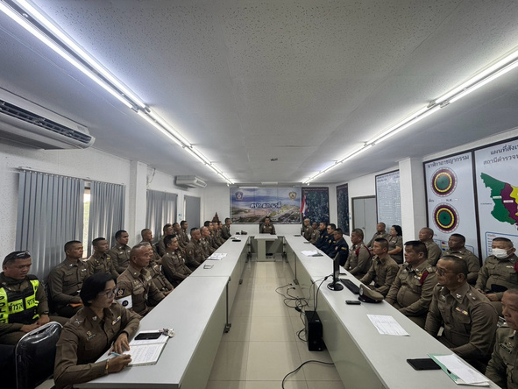
วันที่ 11/3/68 เวลา 08:10น.
พ.ต.อ.โสภณ พรามณีผกก.สภ.นาดี
พ.ต.ท.ธวัยวิช มณีโชติ
รอง ผกก.ป.สภ.นาดี
พ.ต.ท.สมพงษ์ เชื้อเชิง
รอง ผกก.(สอบสวน)สภ.นาดี
พ.ต.ท.ธีรพงษ์ องอาจ
สวป.สภ.นาดี
พ.ต.ท.เปรม ยิ้มจันทร์
สว.สส.สภ.นาดี
พร้อมข้าราชการตำรวจ สภ.นาดีร่วมประชุมวิเคราะห์อาชญากรรมประจำสัปดาห์ ณ ที่ตั้ง

Slide 10
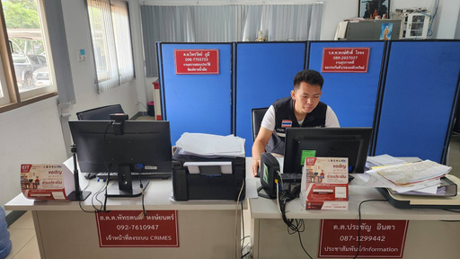
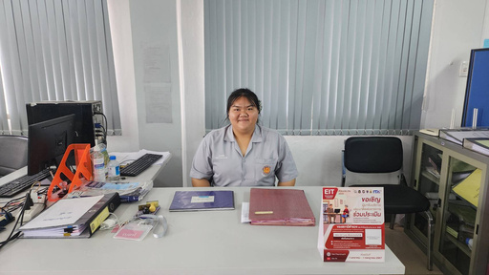
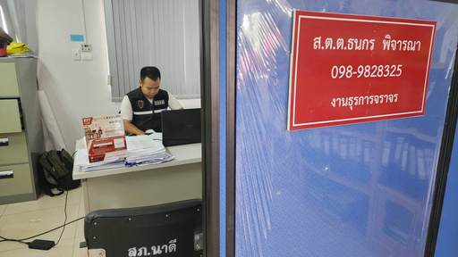
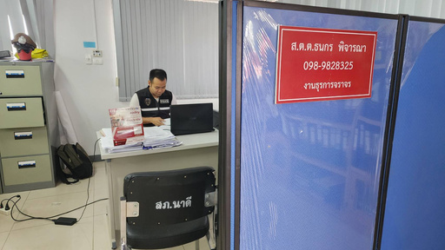
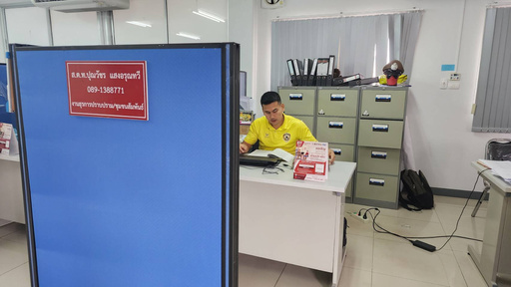
ประชาสัมพันธ์ การประเมินแบบสอบถามความพึงพอใจของประชาชนผู้มาใช้บริการบนสถานีตำรวจภูธรนาดี

Slide 11
ประชาสัมพันธ์ การประเมินแบบสอบถามความพึงพอใจของประชาชนผู้มาใช้บริการบนสถานีตำรวจภูธรนาดี

Slide 12
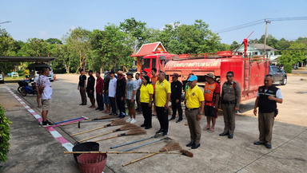
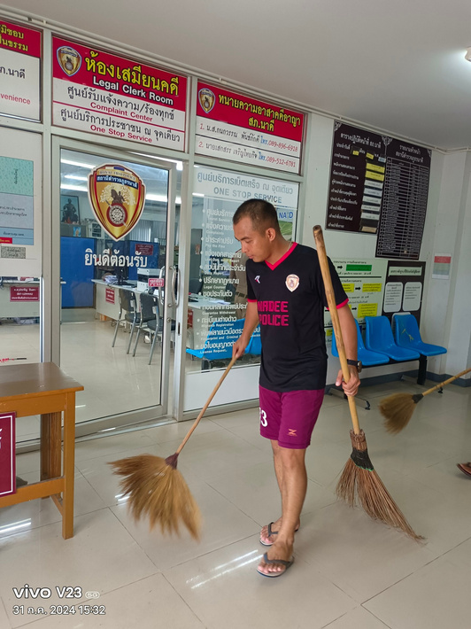
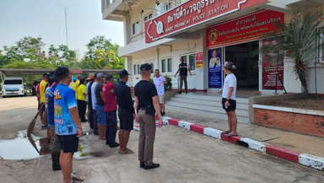
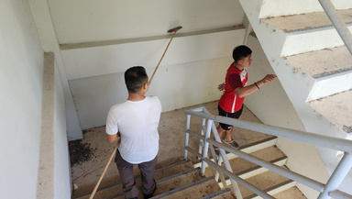
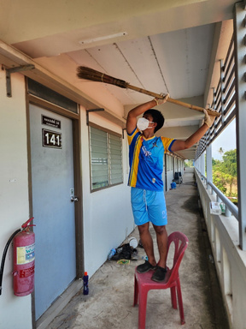
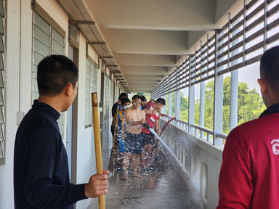
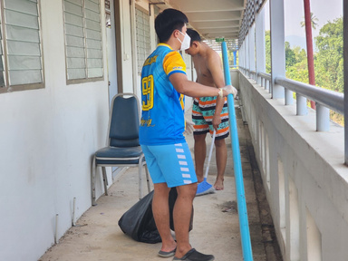
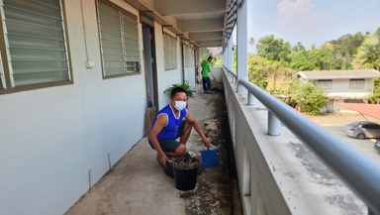
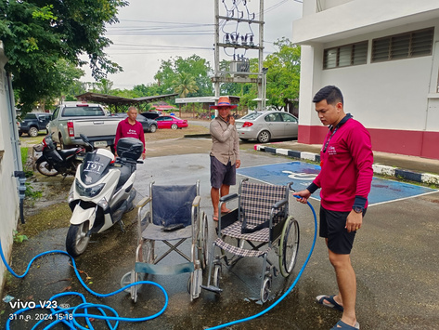
กิจกรรม 5 ส. บนสถานีตำรวจภูธรนาดี

Slide 13
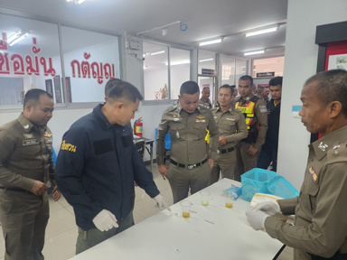
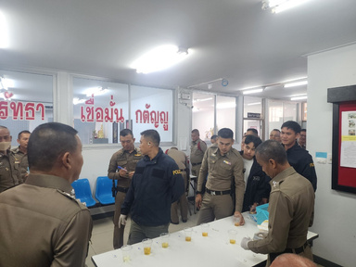
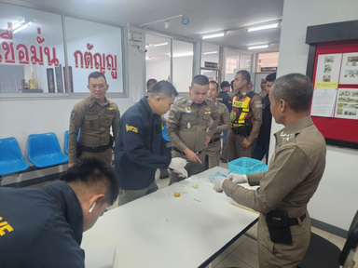
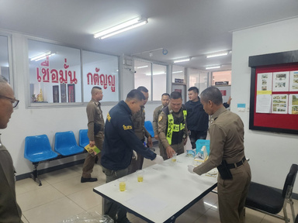
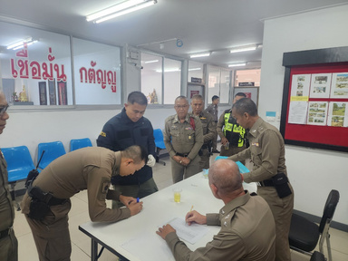
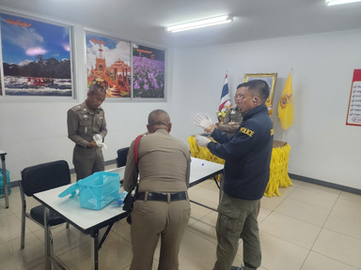
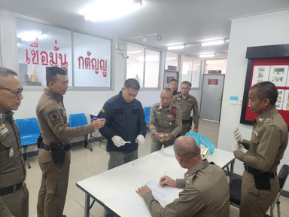
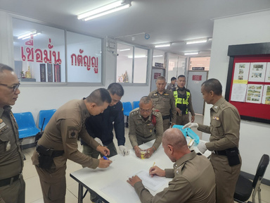
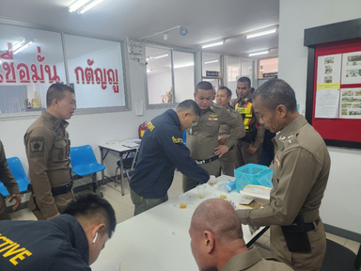
โครงการตำรวจสีขาวปลอดยาเสพติด

Slide 14
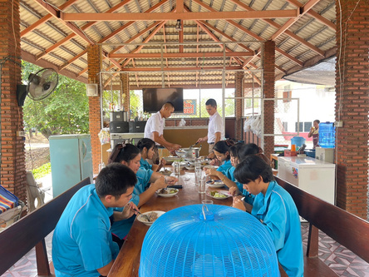
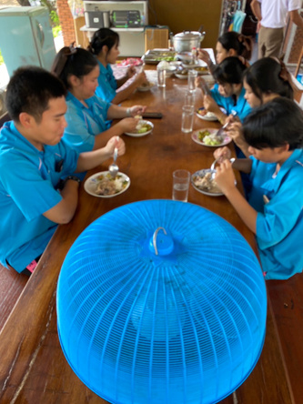
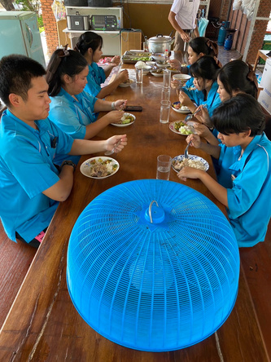
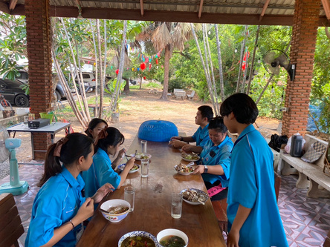
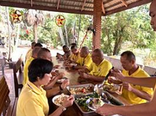
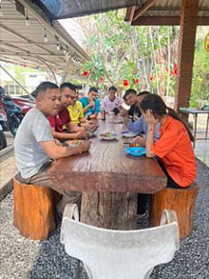
โครงการอาหารกลางวัน สภ.นาดี

Slide 15
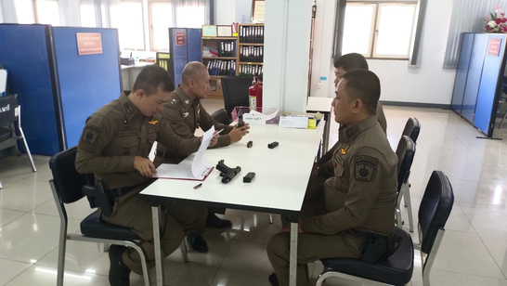
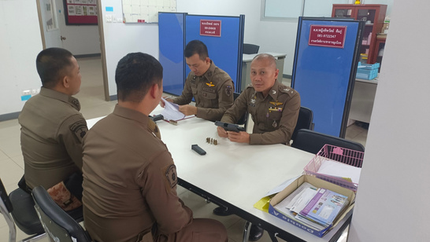
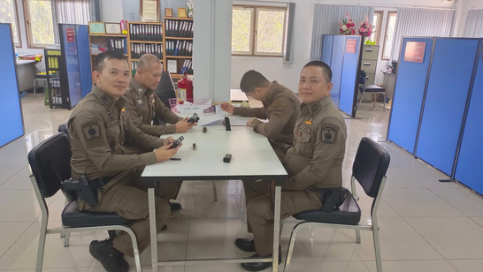
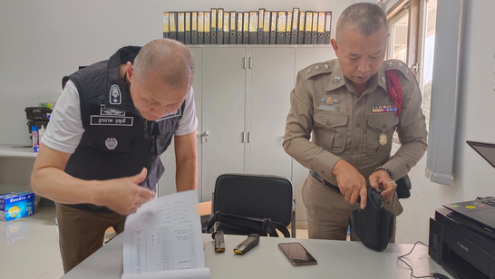
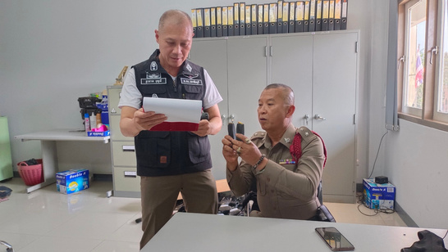
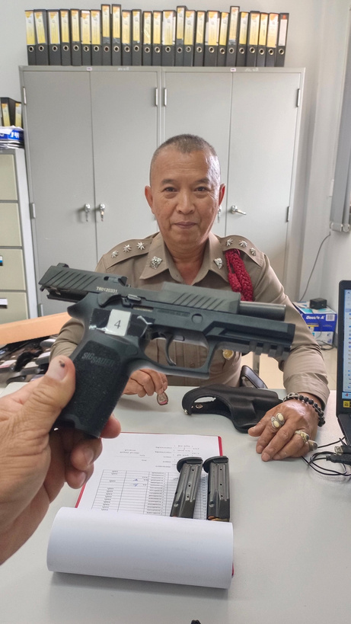
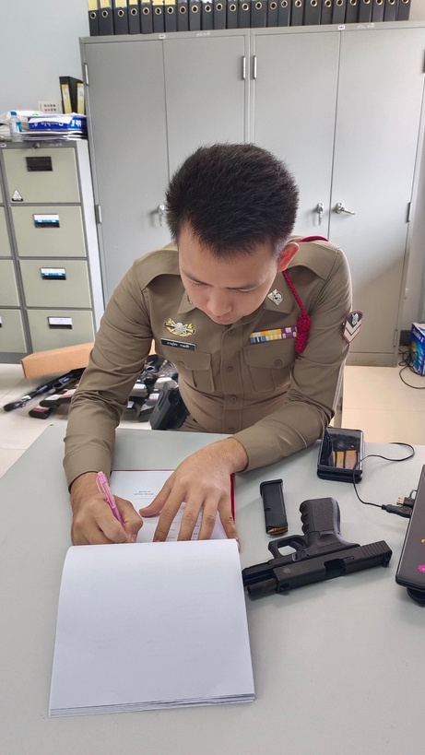


ตรวจสภาพอาวุธประจำเดือน สภ.นาดี

Slide 16
ตรวจสภาพอาวุธประจำเดือน สภ.นาดี

